Slide 1
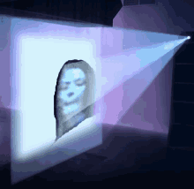
মালটিমিডিয়া ক্লাসে সবাইকে স্বাগত

Slide 2
মোঃ সায়েম হোসেন
সহকারী শিক্ষক
প্রতাপ এম,ইউ এম উচ্চ বিদ্যালয়
উল্লাপাড়া, সিরাজগঞ্জ।
মোবাইল – ০১৭৬৮-৯৩৭৩১৫
শ্রেনীঃ সপ্তম
বিষয়ঃ তথ্য ও যোগাযোগ প্রযুক্তি
অধ্যায়ঃ দ্বিতীয়

Slide 3
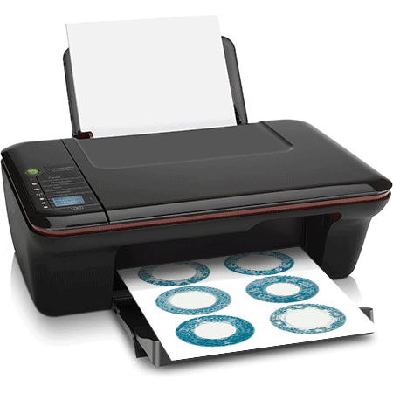
ছবিটি লক্ষকর
যন্ত্রটি কী বলতে পার?
এটি একটি প্রিন্টার
প্রিন্টার কোন ধরনের ডিভাইস ?
এটি একটি আউটপুট ডিভাইস

Slide 4
আজকের পাঠ
আউটপুট ডিভাইস

Slide 5
শিখন ফল
পাঠ শেষে শিক্ষার্থী যা শিখবে ------------
আউটপুট ডিভাইস কী তা বলতে পারবে;
বিভিন্ন আউটপুট ডিভাইসের কার্যাবলি বর্ণনা করতে পারবে।

Slide 6
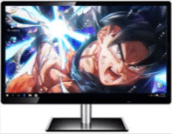
মনিটর
যন্ত্রটি কী চিন্তা করে বলত?
ব্যবহারকারী ও কম্পিউটার ব্যবস্থার মধ্যে যোগাযোগের মাধ্যমে কম্পিউটার যখন তার ফলাফল জানায় তখন তাকেই আউটপুট ডিভাইস বলা হয়। যেমনঃ মনিটর, প্রিন্টার, স্পিকার ,হেডফোন, এবং মাল্টিমিডিয়া প্রজেক্টর।
মনিটর মূলত আউটপুট ডিভাইস।
মনিটর কোন ধরনের ডিভাইস?

Slide 7
একক কাজ
আউটপুট ডিভাইস কী?

Slide 8
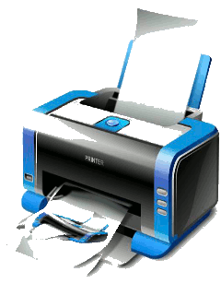
যন্ত্রটির নাম কী বলতে পার ?
যন্ত্রটির নাম প্রিন্টার
প্রিন্টার হল একটি পেরিফেরাল যন্ত্র। যা মানুষের বোধগম্য গ্রাফ, ছবি, শব্দ, লেখা কাগজে (সাধারণত)ছাপায়। সবচেয়ে সাধারণ প্রিন্টার দুটি হল সাদা-কালো এবং রঙিন।

Slide 9
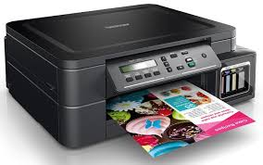
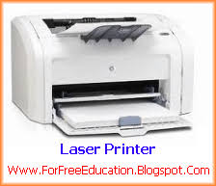
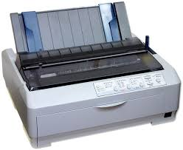
প্রিন্টার তিন ধরনের হয়।
Inkjet printer
Laser printer
Dot printer

Slide 10
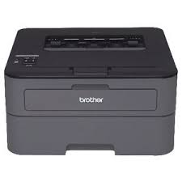
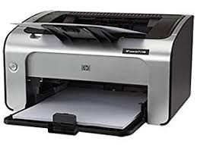
জোড়ায় কাজ
জোড়ায় আলোচনা করে লেজার প্রিন্টারের সুবিধা গুলো খাতায় লিখ।

Slide 11
যন্ত্রটি কী বলতে পার?
এটি একটি স্পীকার
গান শোনার যন্ত্রগুলোর সাথে যা অবশ্যই সংযুক্ত থাকে তাই স্পিকার।স্পিকার সব ধরনের শব্দ শোনাতে পারে। এটি একটি আউটপুট ডিভাইস।

Slide 12
বিড়াল কোন যন্ত্রের সাহায্যে গান শুনছে?
হেডফোনের মাধ্যমে।
হেডফোন হলো কানের কাছাকাছি নিয়ে শব্দ শোনার যন্ত্র। একে অনেকে এয়ার ফোন বা হেডসেট নামেও ডেকে থাকে। এটিও আউটপুট ডিভাইস।

Slide 13
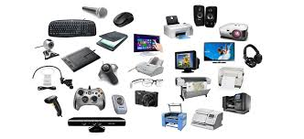
দলীয় কাজ
যে ডিভাইস গুলো আলোচনা করা হলো এর বাইরে তোমাদের অভিজ্ঞতার আলোকে আউটপুট ডিভাইসের একটি তালিকা তৈরি কর।

Slide 14
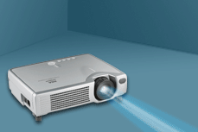
মাল্টিমিডিয়া প্রজেক্টর
মাল্টিমিডিয়া প্রজেক্টর হলো একটি ইলেকট্রো অপটিক্যাল যন্ত্র। এর সাহায্যে কম্পিউটার বা অন্য কোনো ভিডিও উৎস থেকে নেওয়া ডেটা ইমেজে রূপান্তর করা যায়। মাল্টিমিডিয়া প্রজেক্টর সাধারণত প্রেজেন্টেশনের কাজে ব্যবহার করা হয়।
এটি কোন ধরনের যন্ত্র?

Slide 15
মূল্যায়ন
১। মনিটর কী ?
২। প্রিন্টার কত প্রকার ও কী কী ?
৩। হেডফোন হচ্ছে একটি –
(i) লেখার যন্ত্র (ii) শোনার যন্ত্র
(iii) বলার যন্ত্র (iv) মুদ্রণযন্ত্র

Slide 16
বাড়ীর কাজ
শিক্ষকেরা প্রজেক্টর ব্যবহার করে শ্রেণিতে পাঠদান করালে তা থেকে তুমি কীভাবে উপকৃত হও লিখে আনবে।

Slide 17
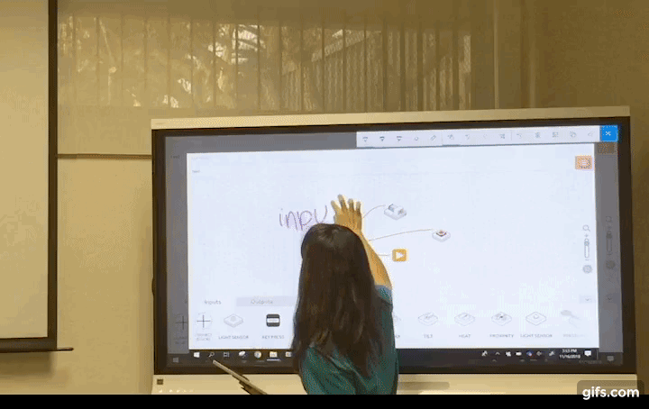
ধন্যবাদ

